Slide 1
米国向け食品輸出拡大支援
ビジネスセミナー と 現地テスト販売に向けた商談会 のご案内
～コロナ禍における米国市場動向を踏まえた、北海道産品の輸出拡大に向けて～
北海道は、JETROおよび北海道国際ビジネスセンター（HIBC）と連携し、米国輸出に必須となる規制や法律に加え、コロナ禍の状況も踏まえ、現状の米国市場動向や、
現地ニーズについて解説するセミナーを開催し、現地テスト販売に出展する商品の選定を行う商談を実施します。 米国向け輸出の拡大や開始に向けて、是非ご活用ください。
ビジネスセミナー 概要
参加
無料
日付 ： 2020年8月26日（水） ※締切8月20日（木）
時間 ： 15：00～17：00
場所 ： Web開催（ご自宅・職場からご参加可能です！）
対象 ： 米国向け食品輸出に関心のある道内企業様
15：00 開場・趣旨ご説明 等
15：20 米国向け輸出に関する必須知識 ～規制編～ （60分）
14：20 米国向け食品の製造・加工等を行う事業者が原則対応を求められるFSMA
1420 （米国食品安全強化法）等について、理解を深めていただけるよう解説します。
【講師 日本貿易振興機構（JETRO）
農林水産・食品課 調査チーム 竹内 ゆかり】
16：20 米国向け輸出に関する必須知識 ～市場編～ （30分）
14：20 米国での小売り市場動向や現地でニーズが高い商品について、米国の大手日
14：20 本食材スーパーのバイヤー代理人が、現地の最新情報を提供します。
【講師 株式会社JTH 代表取締役 平林 和博】
積極的なご応募、お待ちしております。
次頁 テスト販売に向けた商談のご案内も是非ご覧ください！

Slide 2
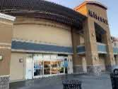
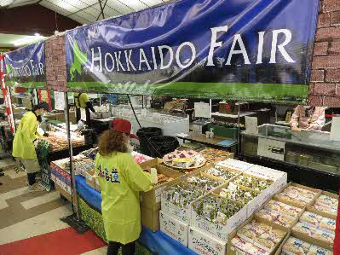
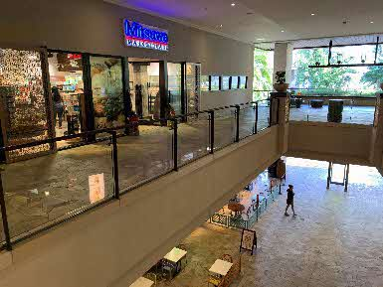
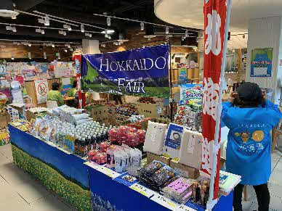
米国テスト販売 および テスト販売に向けた商談 概要
参加
無料
日付 ： お申し込み順に、順次日程等をご連絡いたします
申込締切： 1次締切8月14日（金）/2次終締切8月21日（金）
最終締切 9月中（予定）
対象 ： 米国向け食品輸出に関心のある道内企業様
■ 商談・テスト販売の実施先
米国大手高級日本食材スーパー「MITSUWA Marketplace」
■ 商談の流れ
1 お申込企業とMITSUWA Marketplaceのバイヤー代理人で事前商談
（日本語かつ道内で実施いたしますので積極的にお申し込み下さい！）
2 上記代理人とMITSUWA Marketplaceのバイヤーが商談を実施
3 商談が成立した商品を現地店舗にてテスト販売を実施
■ テスト販売会場・時期（予定）
2021年1月 MITSUWA Marketplace ワイキキ店（ハワイ州）
2021年2月 MITSUWA Marketplace サンノゼ店（カリフォルニア州）
お申込
企業様
商談
MITSUWA
バイヤー代理人
商談
MITSUWA
バイヤー
現地テスト
販売
各種詳細等については別紙をご覧下さい。積極的なご応募をお待ちしております！
お申し込み先（事業受託・運営）
株式会社JTH 平林
Tel ： 011-299-5975
Fax ： 011-299-5974
E-mail ： hirabayashi.jth@gmail.com
主催：北海道（経済部経済企画局国際経済室）
共催：JETRO北海道、北海道国際ビジネスセンター

